Slide 1
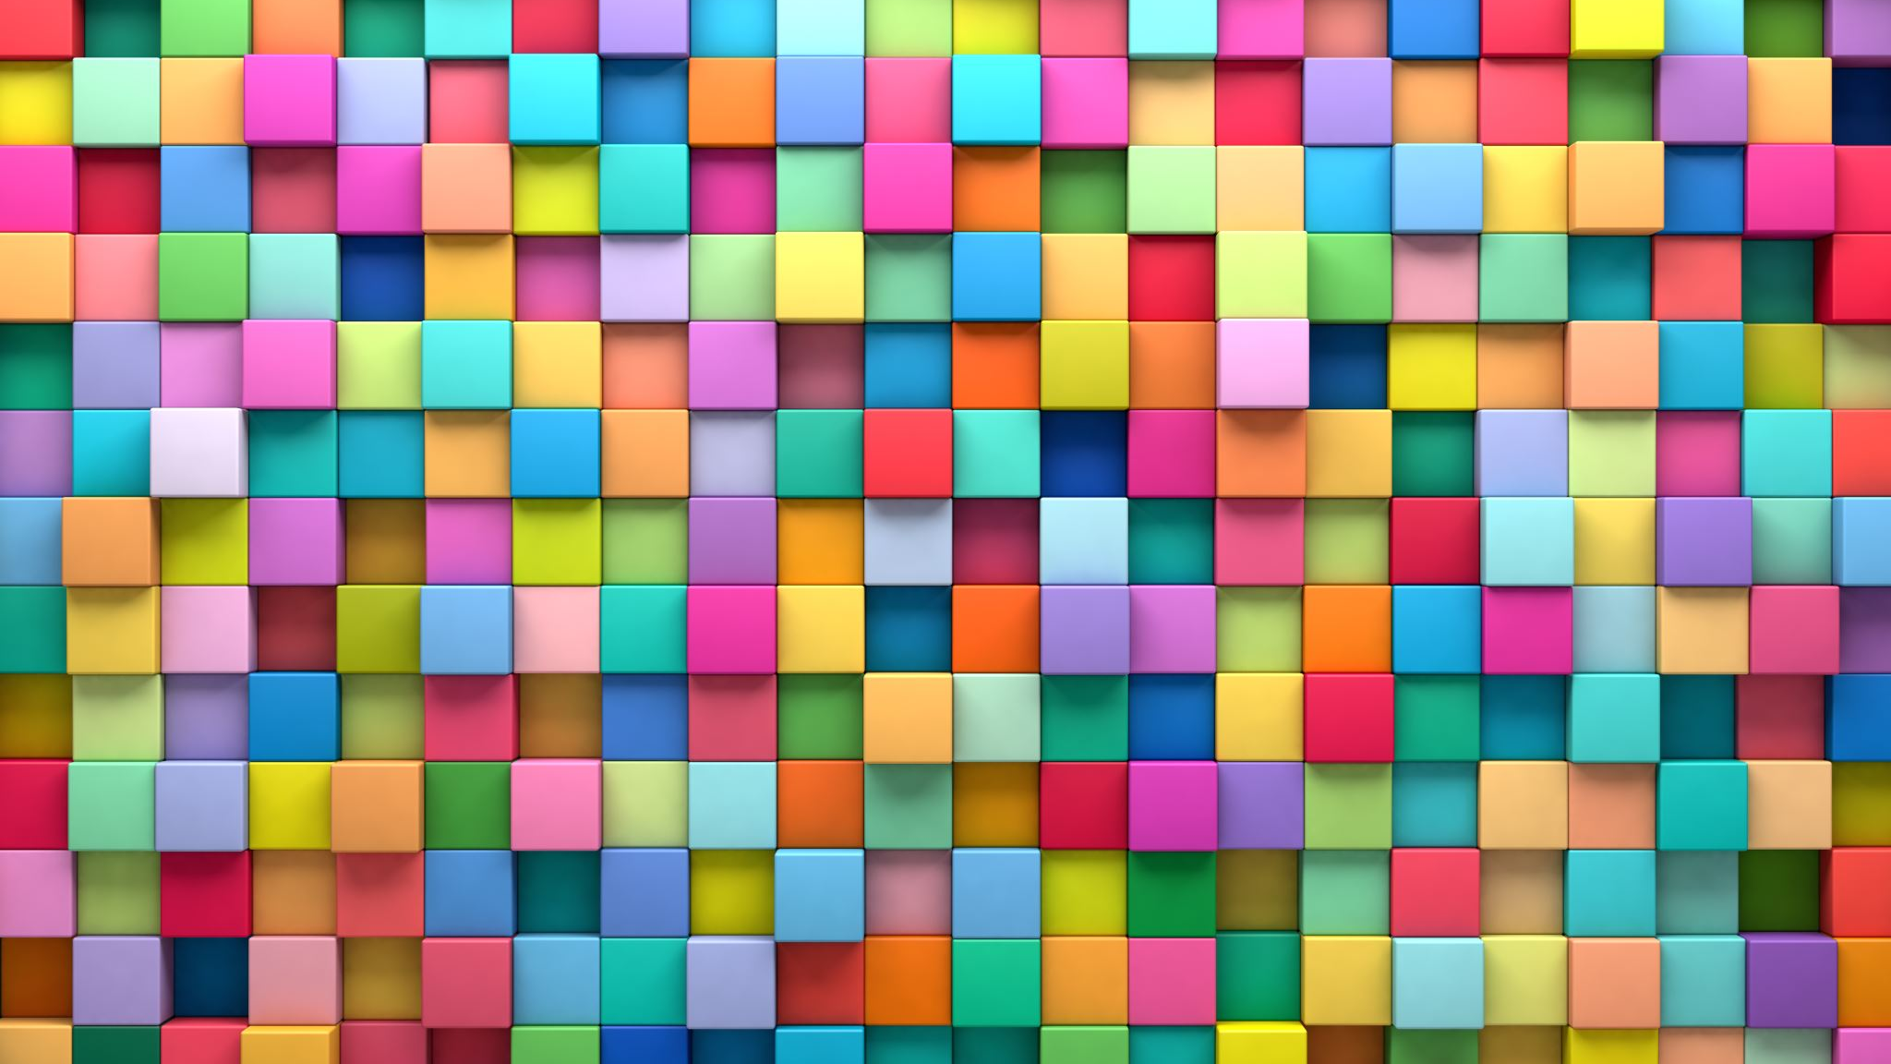
Равнотежа боје у простору
Осми разред

Slide 2
равнотежа
Шта је равнотежа у композицији?
Осјећај склада цјелине
Може се лако постићи помоћу СИМЕТРИЈЕ.

Slide 3
Скривена равнотежа
Међутим, симетрија је сувише очигледна и погодна је највише за декорације и орнаменте.
Због тога умјетници стварају скривену равнотежу елемената у композицији.

Slide 4
Један од начина стварања равнотеже је скривена равнотежа боја.

Slide 5
Практична вјежба: 5 боја свуда
Рад:
Изабрати 5 бојица различитих боја.
На сваком предмету употријебити свих 5 боја.

Slide 6
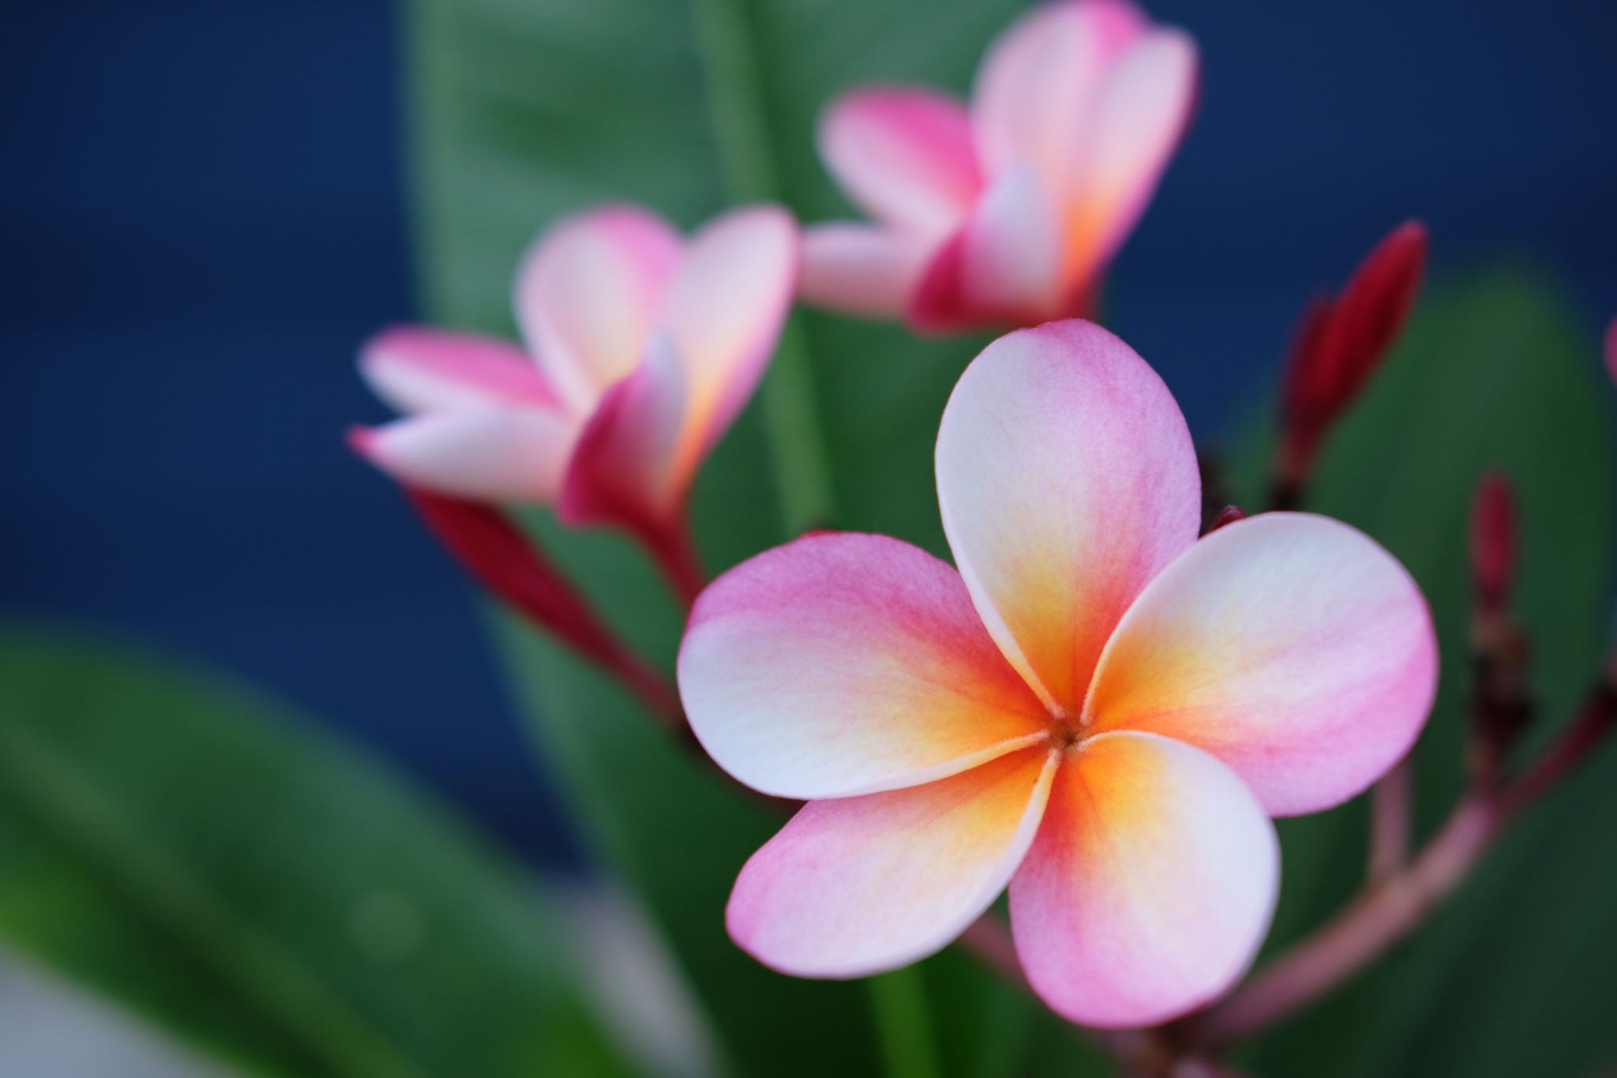
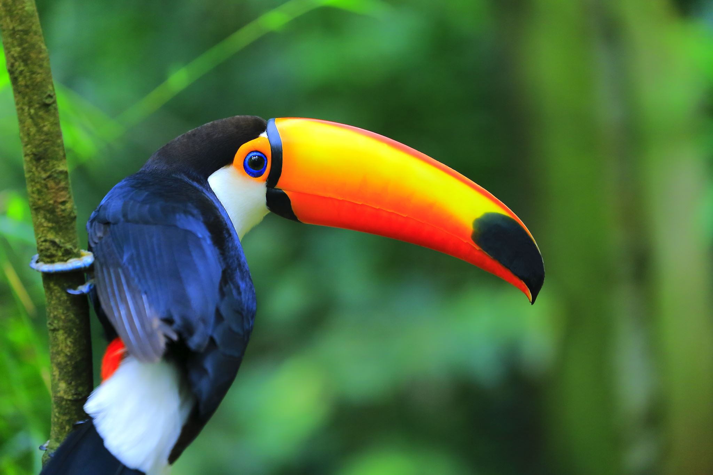
Шарени предмети
Овакви предмети природно у себи имају пуно боја.
У овом раду треба да имају свих пет одабраних боја.

Slide 7
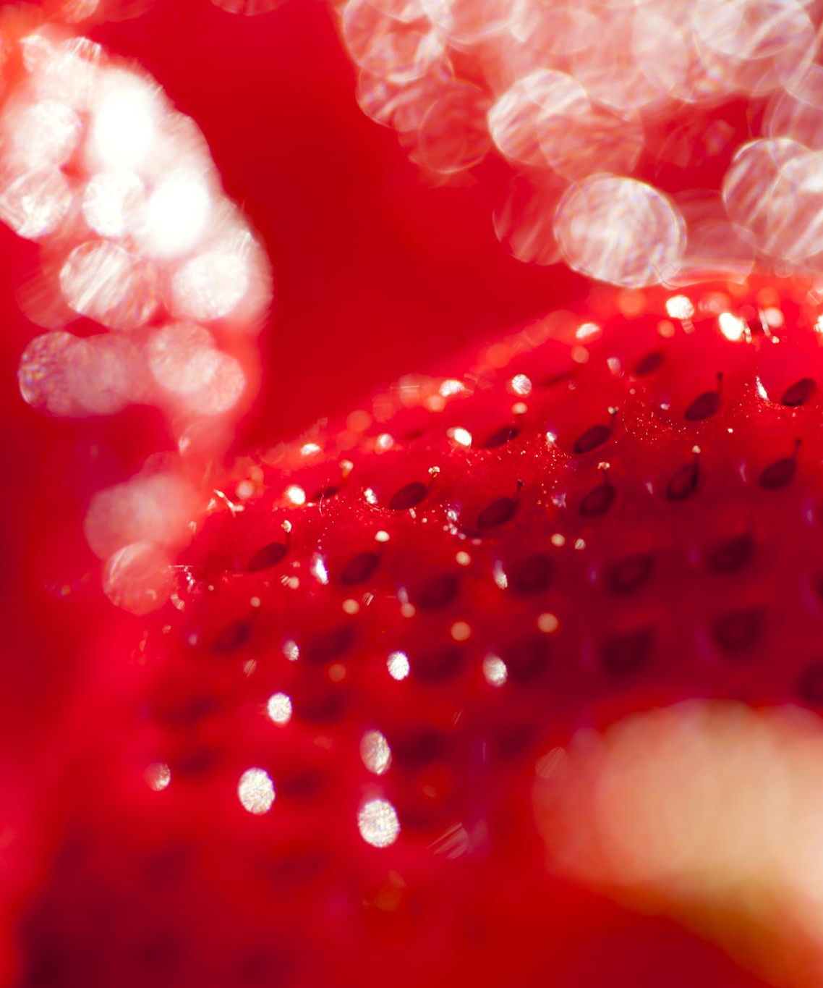
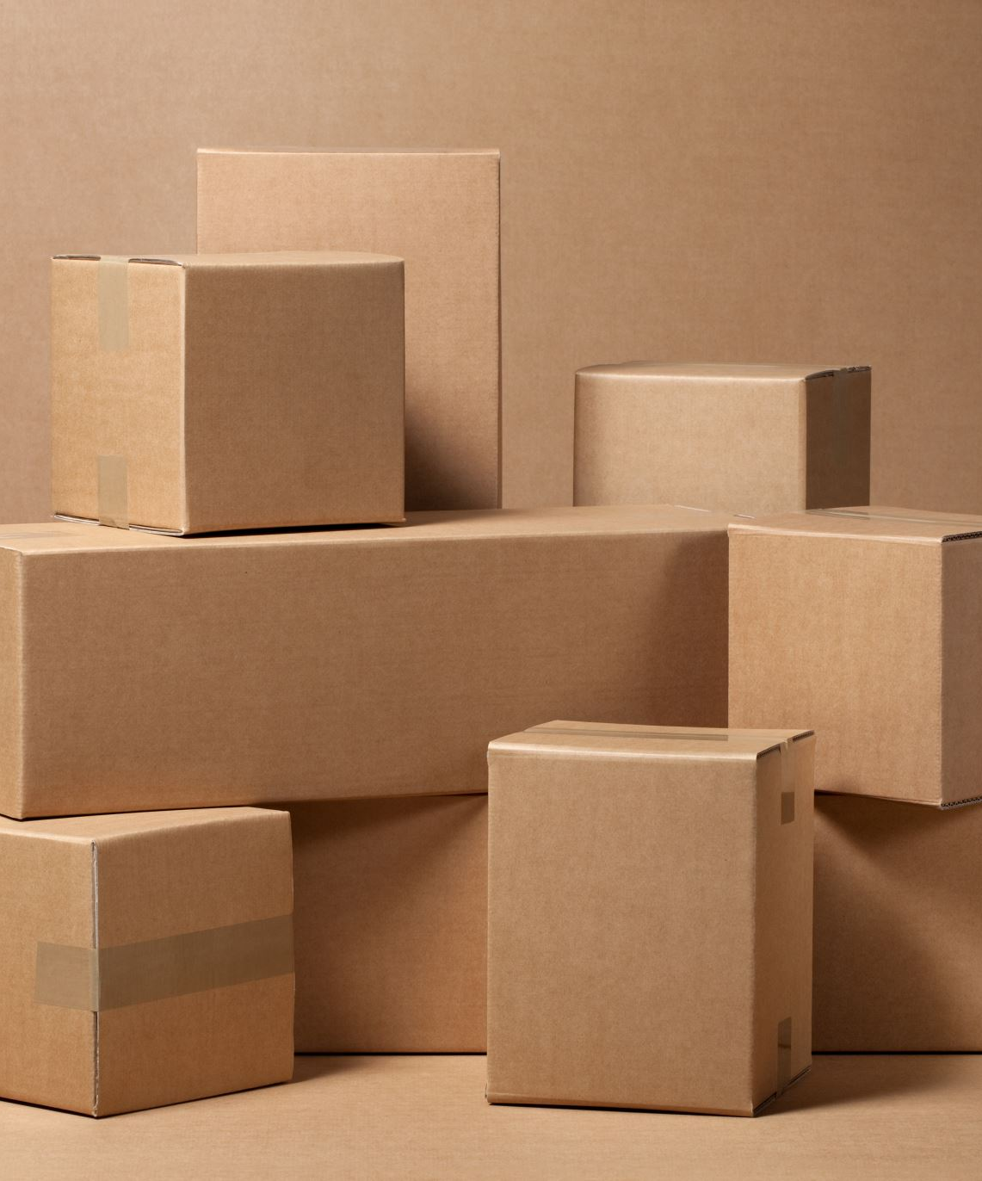
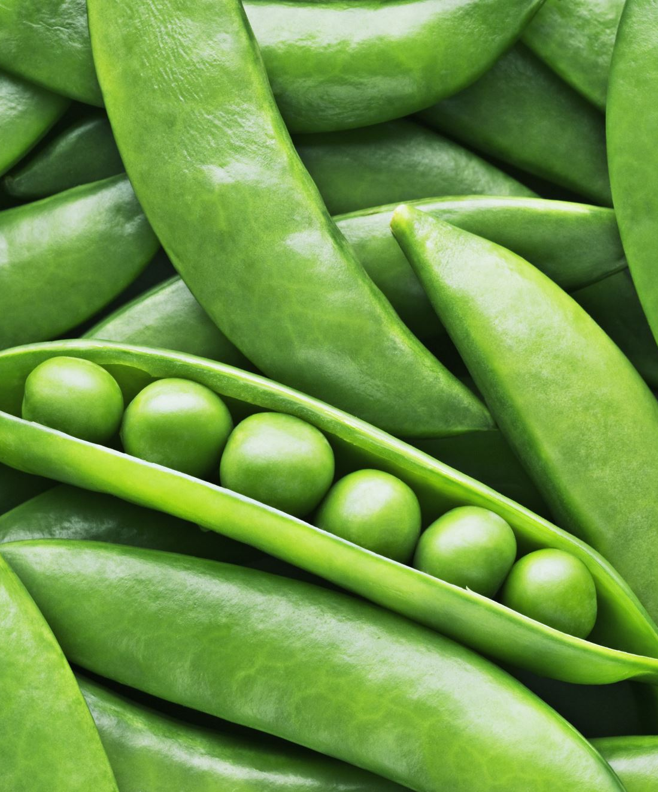
Основна боја
Основна боја предмета прекрива често читаву његову површину.
Многи предмети тако имају само једну боју.

Slide 8
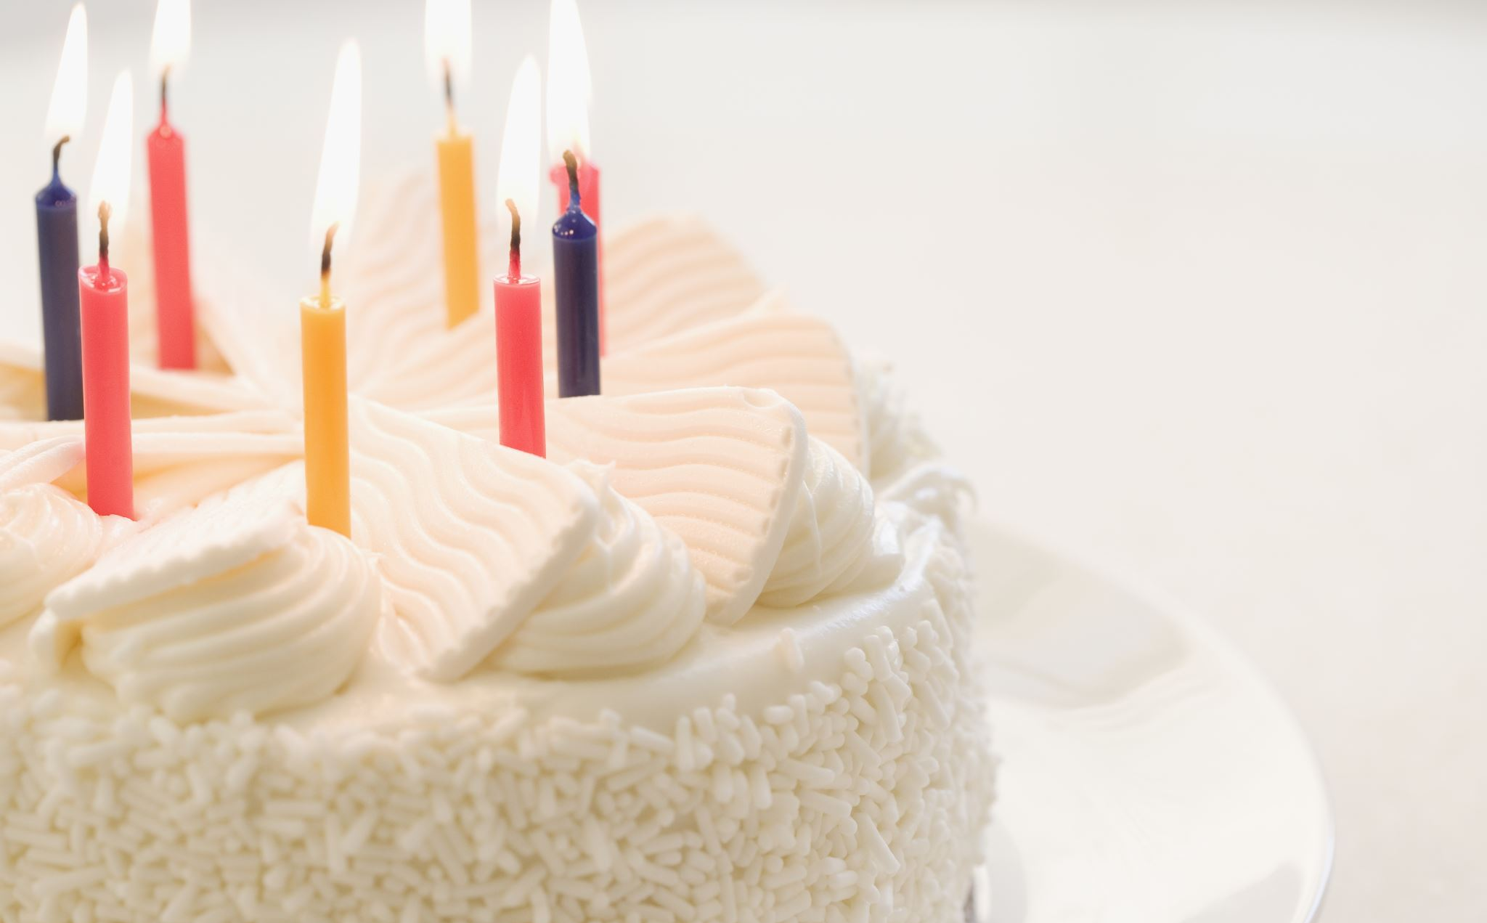
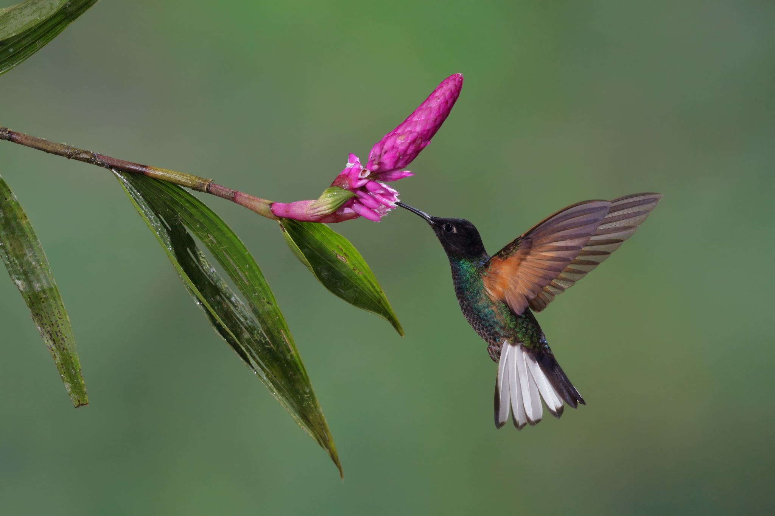
Детаљи у боји
Детаљи су први и најлогичнији начин додавања нових боја основној боји предмета

Slide 9
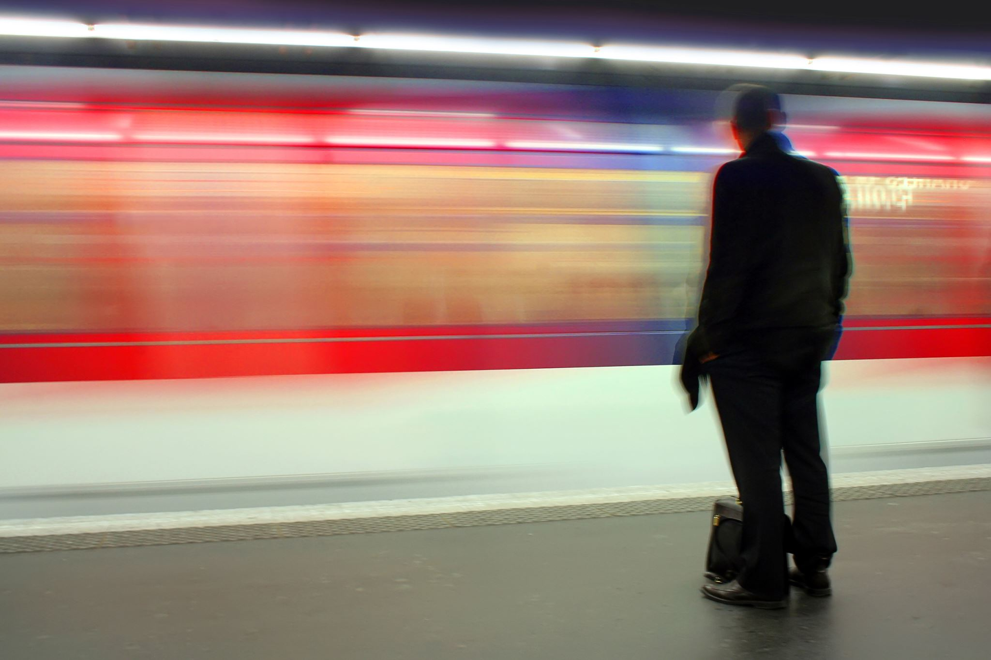
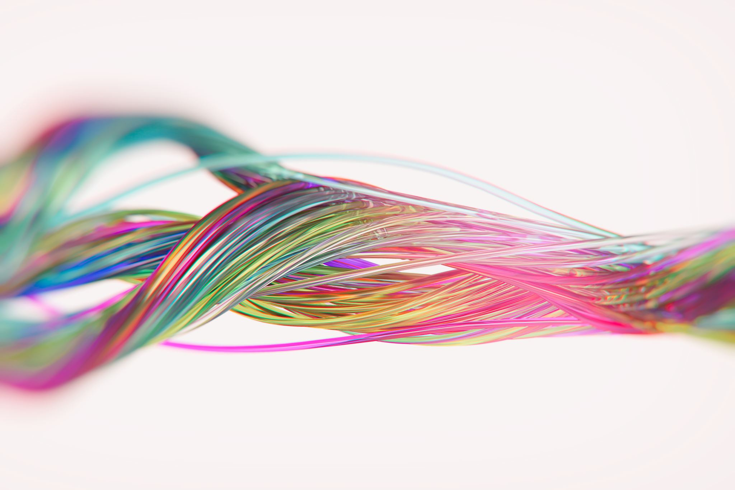
Линије у боји
Линије у боји су згодан начин додавања нових боја једнобојном предмету

Slide 10
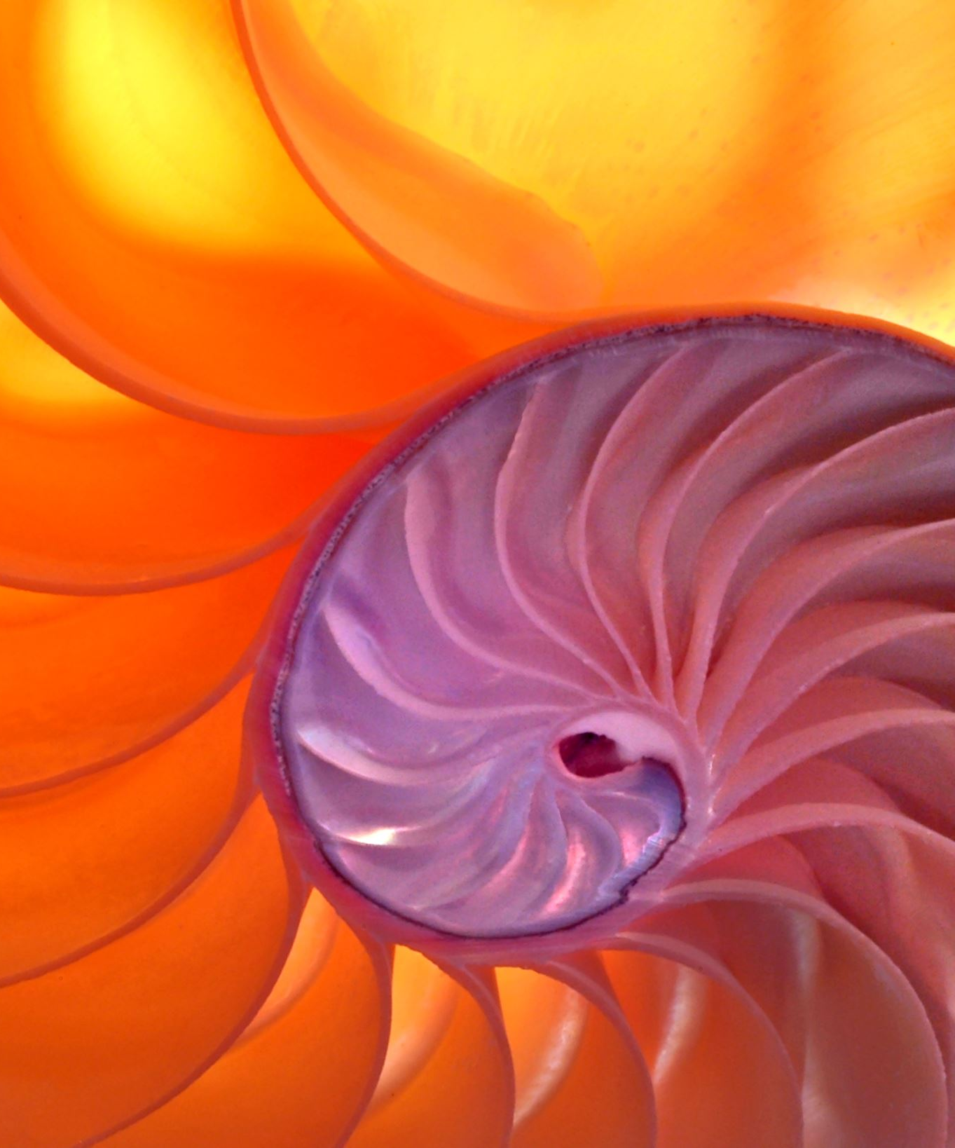
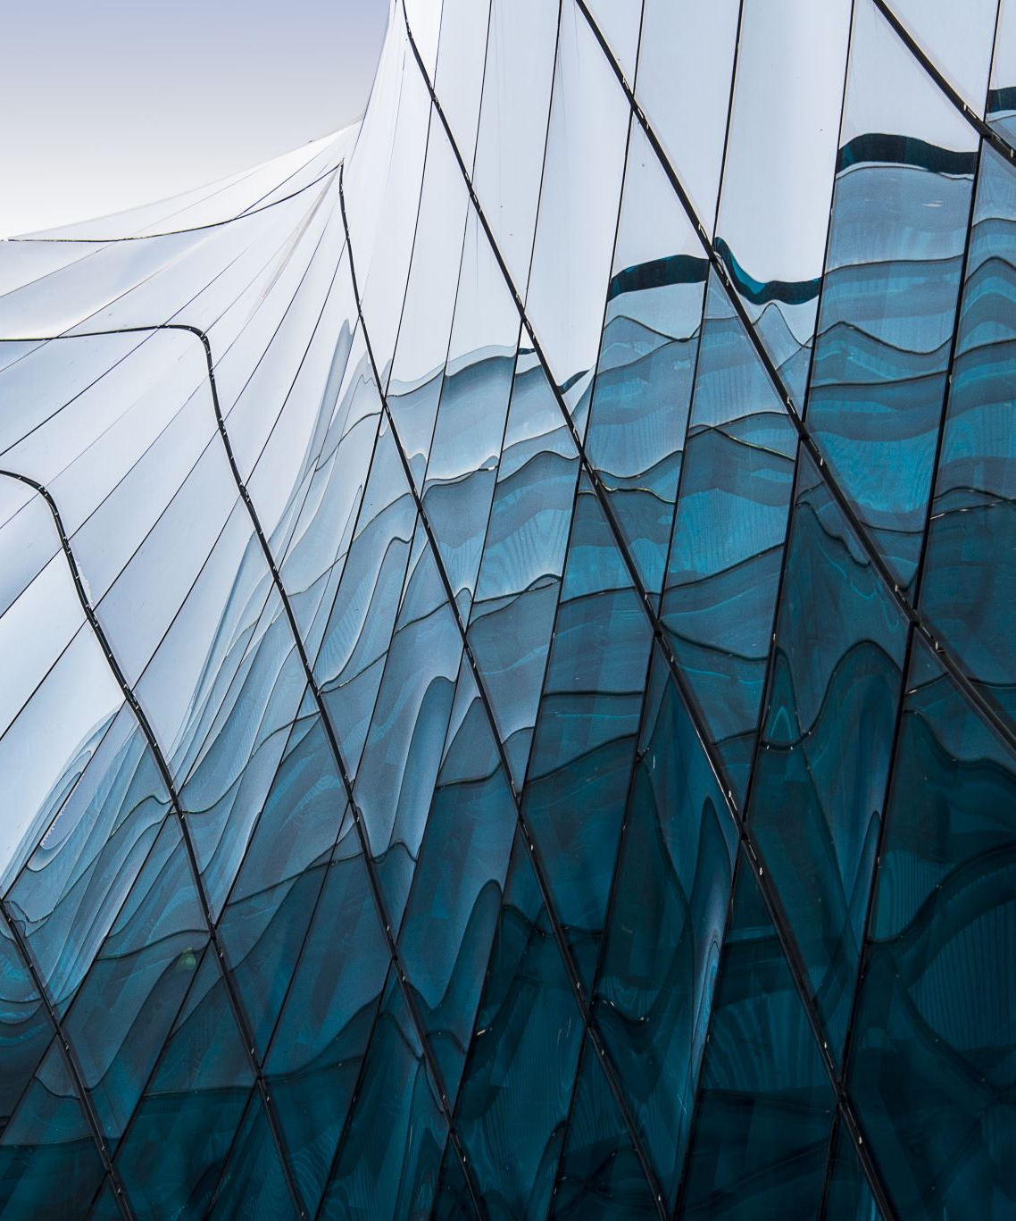
Сјенке и одсјаји у боји
На овај начин може се додати пуно друге боје основној боји, а да се не поквари утисак једнобојности предмета.

Slide 11
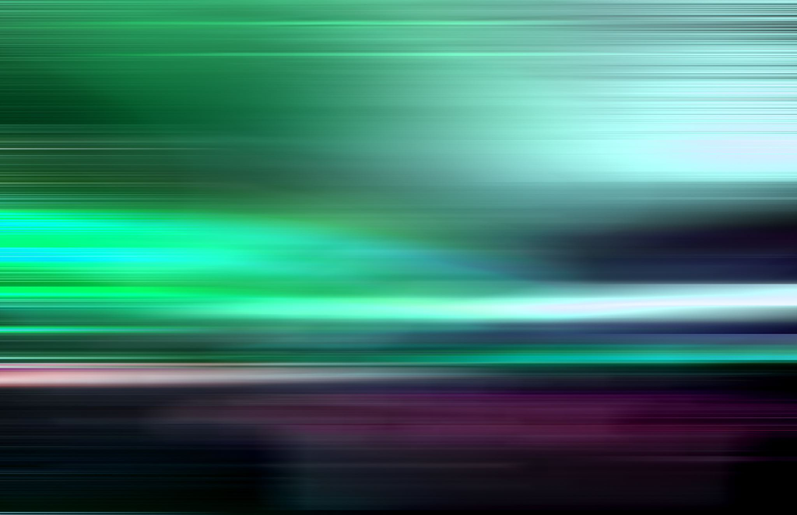
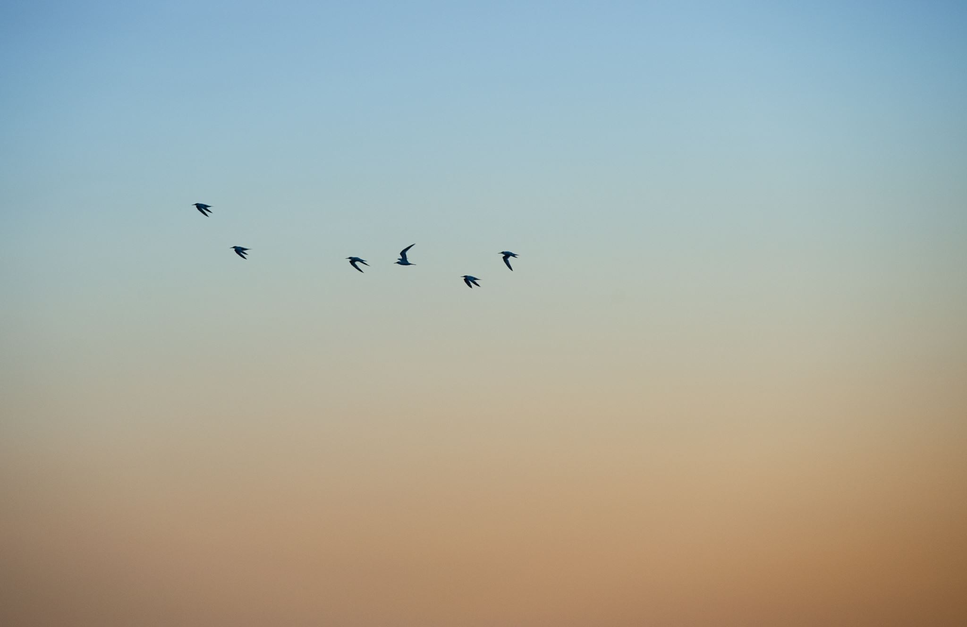
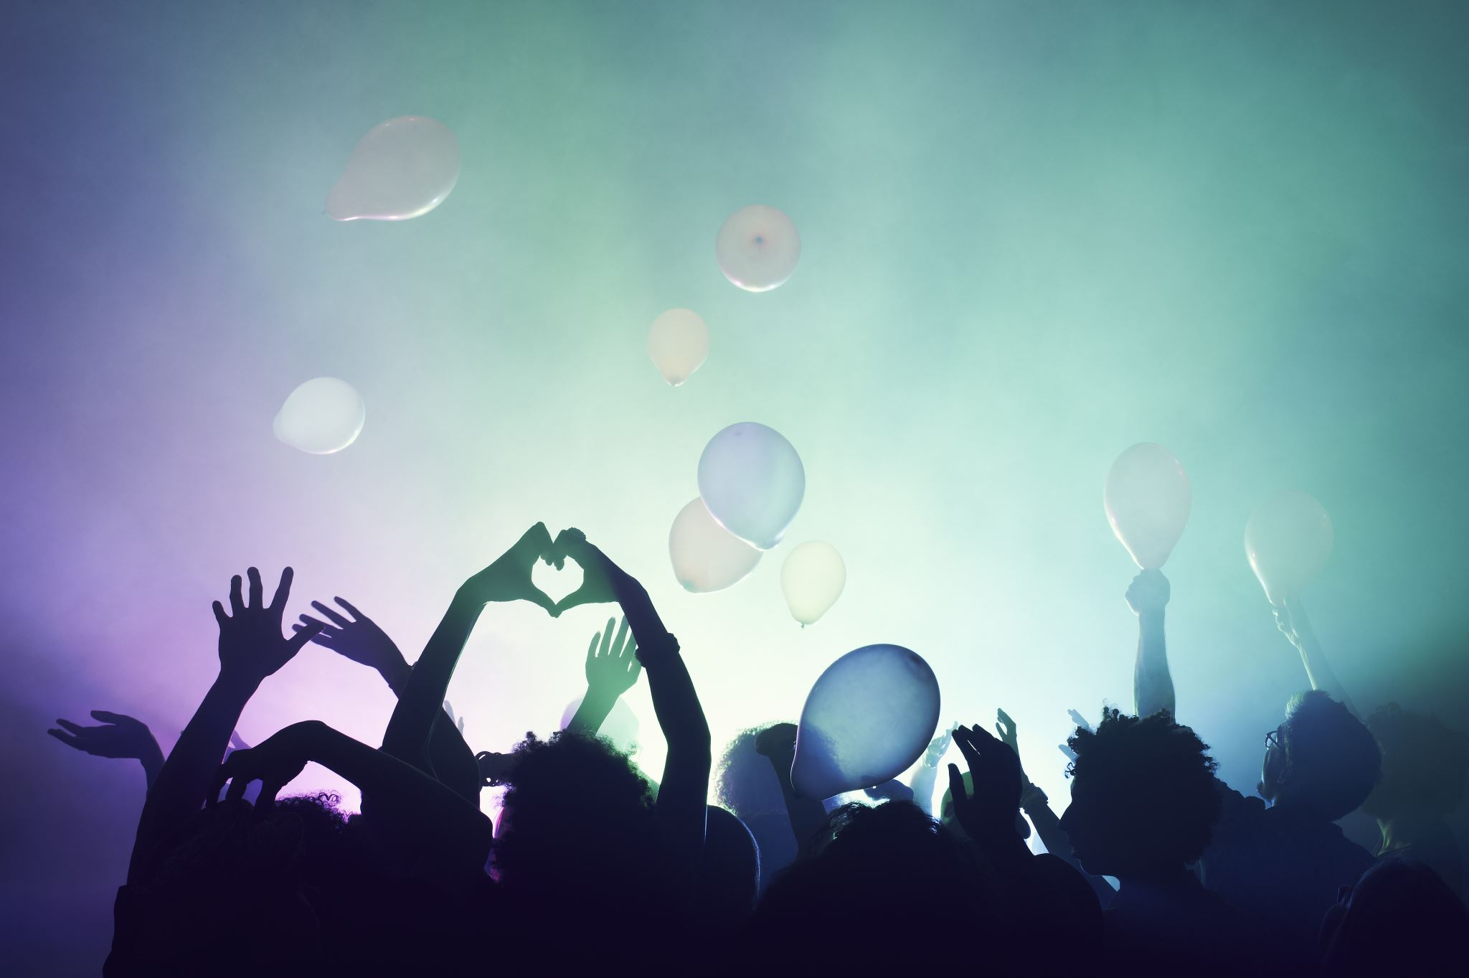
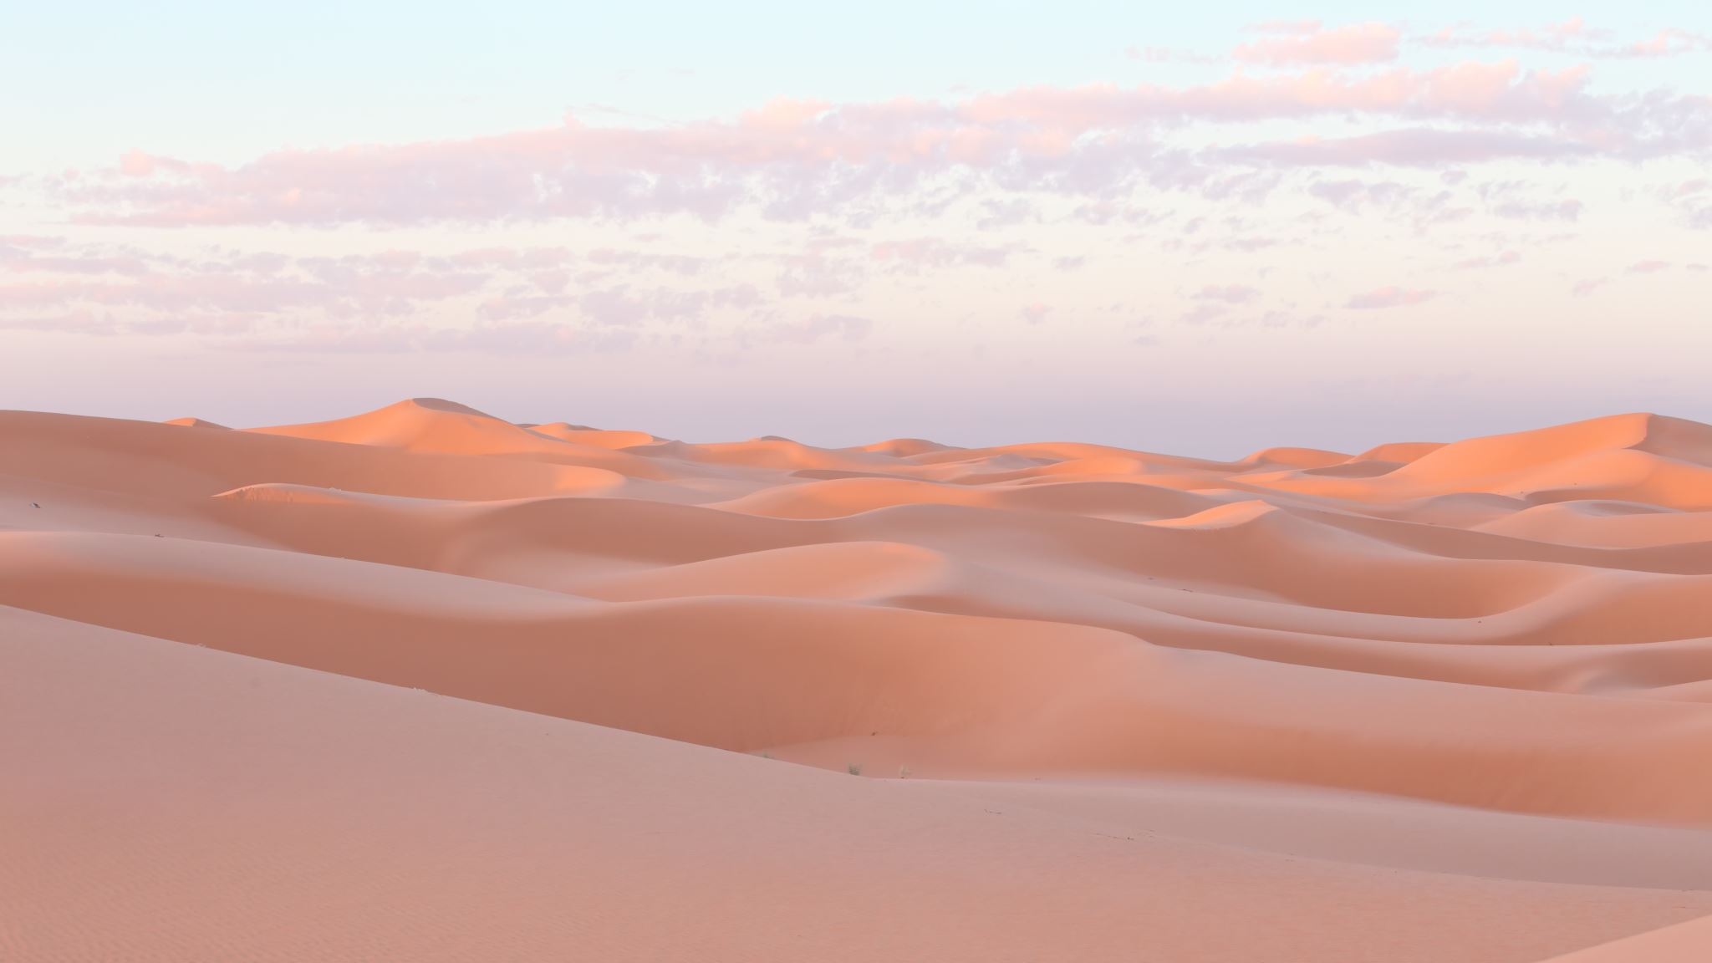
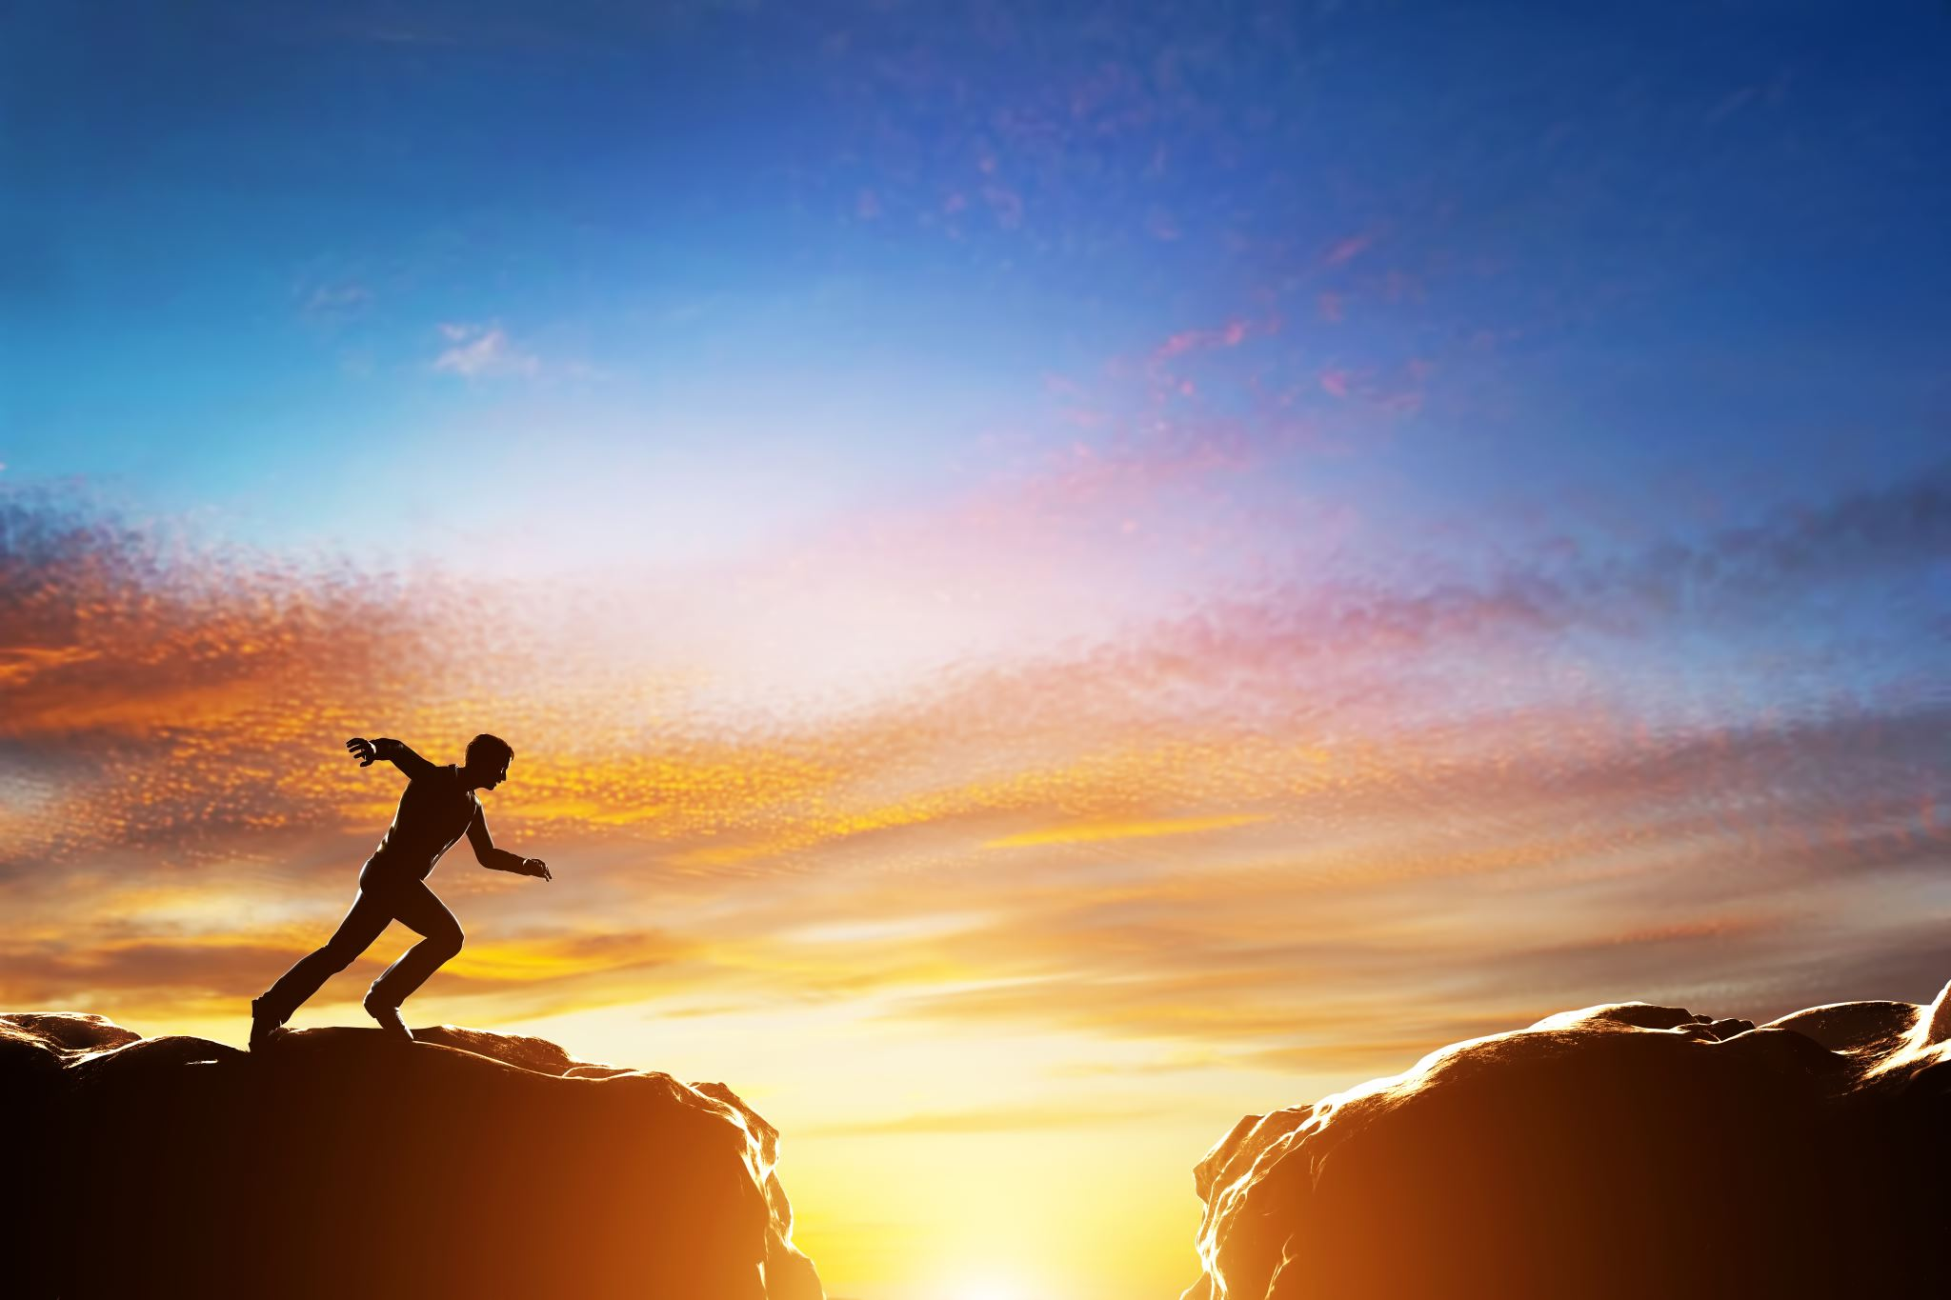
Мијешање боја
Код великих површина као што су небо или земља, може се додати прозирни слој нове боје на неким дијеловима.

Slide 12
Примјери ученичких радова

Slide 13
Примјери ученичких радова

Slide 14
Примјери ученичких радова

Slide 15
Примјери ученичких радова

